Slide 1
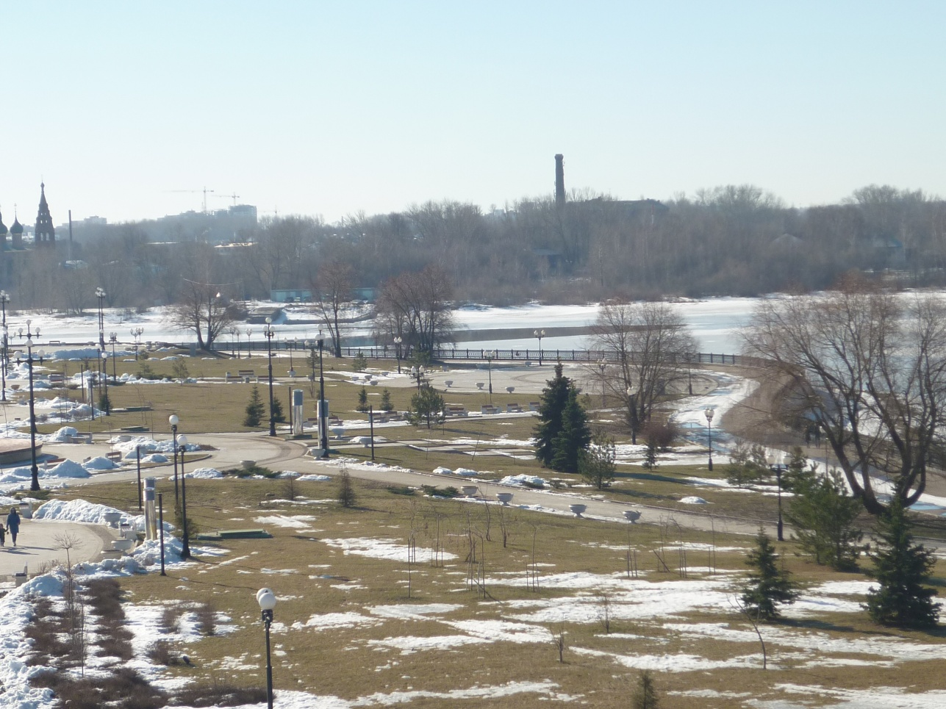
Первый
русский театр

Slide 2
